Slide 1
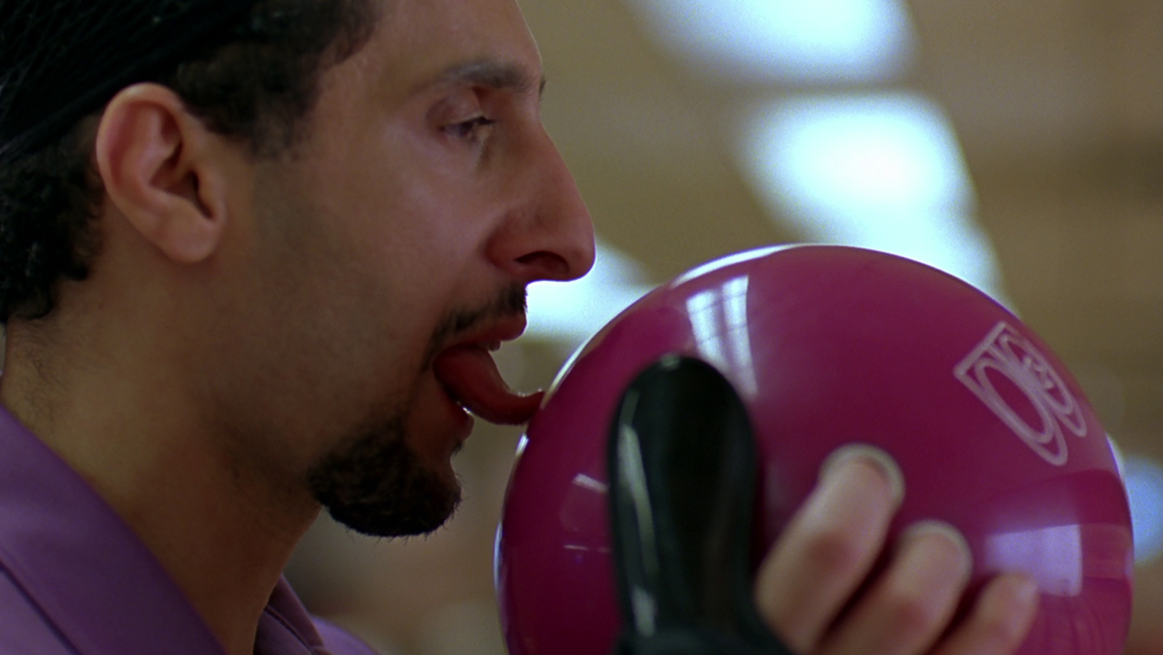
e
Perfect game kata

Slide 2
Bowling in 1 minuut
Een game bestaat uit 10 frames.
In elk frame heeft de speler twee kansen om 10 kegels omver te werpen.
De totale score is het aantal omver geworpen kegels plus extra punten voor ‘strikes’ en ‘spares’.

Slide 3
Bowling in 1 minuut
Spare: wanneer een speler alle 10 kegels omver werpt in 2 worpen. Bonus is het aantal omver geworpen kegels bij de volgende worp.
Bv: frame 3 hierboven. De score voor dat frame is 10 (6 + 4) plus een bonus van 5 (het aantal omver geworpen kegels in de volgende worp)

Slide 4
Bowling in 1 minuut
Strike: een speler werpt alle 10 kegels omver in de eerste poging. Bonus is het aantal kegels dat wordt omver geworpen met de volgende twee ballen.

Slide 5
Bowling in 1 minuut
In frame 10 mag de speler die een spare of een strike werpt een extra bal werpen. In dat frame mogen er echter nooit meer dan 10 ballen worden geworpen.

Slide 6
Start…
Elk pair werkt in eigen branch
45 minuten voor implementatie
Commit zo vaak mogelijk!!!

Slide 7
Focus
De focus voor deze kata ligt op kwaliteit niet kwantiteit.

